Slide 1




K – Digital Training
㈜이스트소프트
- Suricata를 활용한
네트워크 빅데이터 분석
및 리포트 작성 자동화
TEAM 5조
No - Way
이준철, 임중섭, 정진선, 강수빈
[멘토] 이경원

Slide 2


K-디지털 트레이닝
■
목차
01 프로젝트 개요
02 프로젝트 팀 구성 및 역할
03 프로젝트 수행 절차 및 방법
04 프로젝트 수행 경과
05 자체 평가 의견

Slide 3



K-디지털 트레이닝
01
프로젝트 개요
프로젝트 주제 및 기획 배경
주제
- Suricata를 활용한 네트워크 빅데이터 분석 및 리포트 작성 자동화
선정 배경
- 네트워크 로그로 대표되는 빅데이터 자료를 다뤄보고 관련 역량 강화와 주기적인 보고서 작성 자동화를 통한 업무 효율 강화

Slide 4
K-디지털 트레이닝
01
프로젝트 개요
프로젝트 시나리오
구현 내용
- WAS를 활용한 서비스 중인 웹서버의 네트워크 로그를 Suricata를 이용하여 모니터링 하고 주기적으로 로그 빅데이터를 자료화 하고 이를 분석한다.
- 네트워크의 로그를 Elastic Stack을 활용하여 실시간으로 전달받고 이를 시각화 구성해본다.
- 주기적으로 작성하는 네트워크 로그 보고서를 다양한 형식으로 구현하고 이를 자동화 한다.

Slide 5
K-디지털 트레이닝
01
프로젝트 개요
활용 장비 및 재료
개발 환경
- 웹서버 : 네이버 클라우드 Ubuntu 22.04
- WAS : Django version 5.1 + MariaDB Server version: 10.6.16
- 네트워크 로그 수집 및 분석 : Suricata version 7.0.6
- 로그 빅데이터 검색/분석, 실시간 시각화 및 리포트 작성 : Elastic Stack 8.15 + nginx version /1.18.0 (Ubuntu)

Slide 6
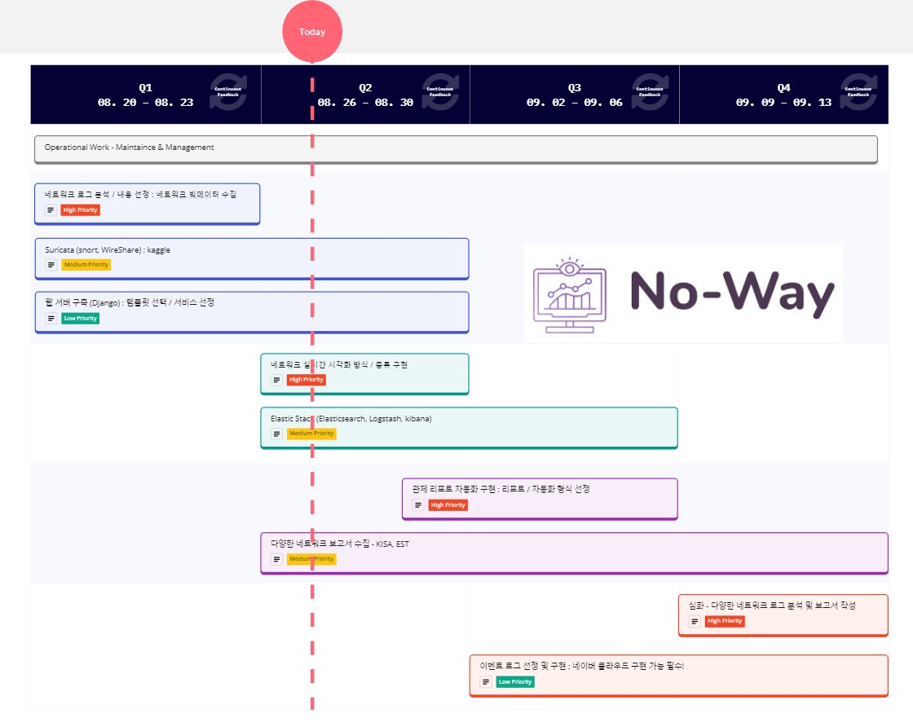
K-디지털 트레이닝
01
프로젝트 개요
프로젝트 구조
Work Flow

Slide 7
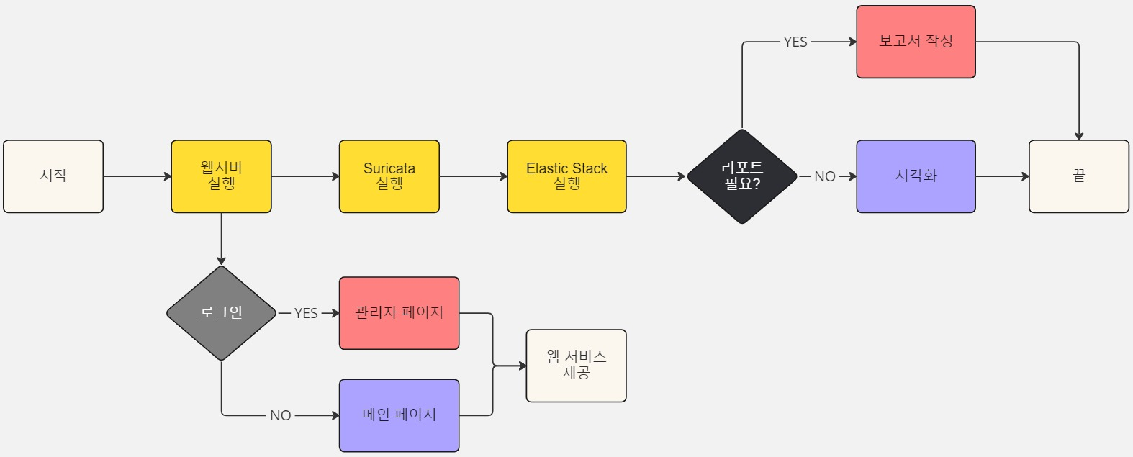
K-디지털 트레이닝
01
프로젝트 개요
프로젝트 구조
Flowchart

Slide 8
K-디지털 트레이닝
01
프로젝트 개요
활용 방안 및 기대효과
예상 성과 및 실무 활용성
- 네트워크 빅데이터의 이해 및 분석력 강화
- 표준 네트워트 분석 도구인 Suricata 활용 능력 강화
- 많이 활용되고 있는 Elastic Stack 활용 능력 강화 및 관련 리포트 생성 구현
- 주기적인 리포트 작성의 자동화로 업무 효율 증대 및 빠른 정책 수립 가능

Slide 9








K-디지털 트레이닝
02
프로젝트 팀 구성 및 역할
No-Way 팀 구성
훈련생 | 역할 | 담당 업무
이준철 | 팀장
정진선 | 팀원
임중섭 | 팀원
강수빈 | 팀원
이경원 | 멘토
주제 선정 피드백, 프로젝트 개발 문서화
서비스 시스템 설계
프로젝트 데이터 Set 수집
프로젝트 개발 문서화
네트워크 데이터 Set 수집
Suricata / ELK 매뉴얼 작성
웹서버 관리, 구현
Suricata / ELK 매뉴얼 작성
프로젝트 방향성 선정, 질의응답

Slide 10

K-디지털 트레이닝
03
프로젝트 수행 절차 및 방법
프로젝트의 사전 기획과 프로젝트 수행 및 완료 과정으로 나누어서 작성한다.
프로젝트 수행 절차를 도식화하여 제시하거나, 더 효과적으로 전달하는 방법 등이 있다면 수정하여 작성 가능
기획 단계에서 도출된 주제와 아이디어를 기반으로 실제 프로젝트를 수행한 세부적인 기간과 활동 내용 작성
구분 | 기간 | 활동 | 비고
사전 기획 | O/O(월) ~ O/O(금) |  | 아이디어 선정
데이터 수집 | O/O(월) ~ O/O(금) |  | 협약기업 데이터 협조
데이터 전처리 | O/O(월) ~ O/O(금)
모델링 | O/O(월) ~ O/O(금) |  | 팀별 중간보고 실시
서비스 구축 | O/O(월) ~ O/O(금) |  | 최적화, 오류 수정
총 개발기간 | O/O(월) ~ O/O(금)(총 7주)
프로젝트 기획 및 주제 선정
기획안 작성
필요 데이터 및 수집 절차 정의
외부 데이터 수집
데이터 정제 및 정규화
모형 구현
모바일 서비스 시스템 설계
모바일 플랫폼 구현

Slide 11




K-디지털 트레이닝
04
프로젝트 수행 경과
프로젝트 결과물이 도출된 과정을 세부적으로 작성한다.
!
이어지는 예시는 하나의 사례 제공을 위해서 간단하게 제시한 것이므로 프로젝트 성격에 따라 보다 자세하게 작성
프로젝트
수행 경과
결과를 서술하는 과정에서는 활용된 기술 및 구현 방법, 핵심기능, 구현 결과* 등을 상세히 작성
1
빅데이터 직종의 경우 정확도 등
예시
2
프로젝트 수행 과정이 잘 드러날 수 있도록 가공 과정부터 활용까지 전체적인 프로세스를 단계별로 작성
3
프로젝트 수행 과정에서의 피드백 내용과 그것을 적용(보완 등)한 내용이 포함되도록 작성
프로젝트 수행 결과물을 잘 드러낼 수 있는 자료를 첨부하여 작성
4
결과물 사진, 시연 영상, 구동 화면 등 프로젝트의 우수성이 드러날 수 있는 자료
첨부 자료 예시

Slide 12
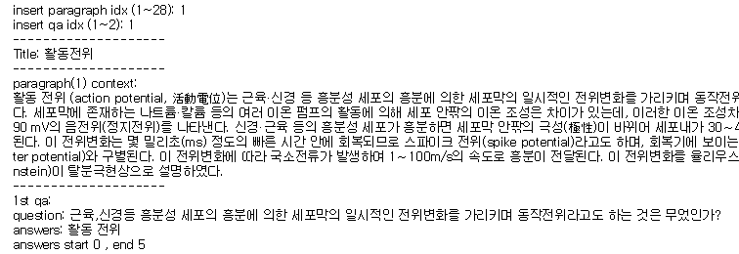
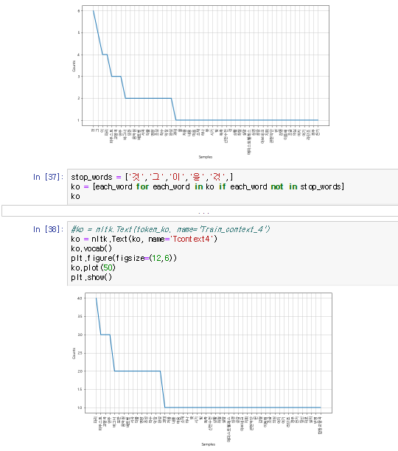
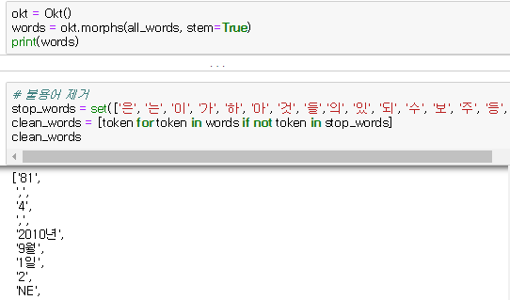
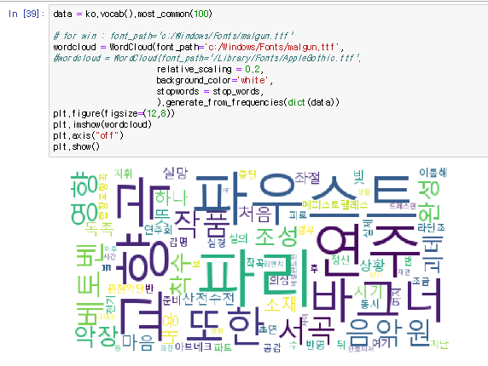
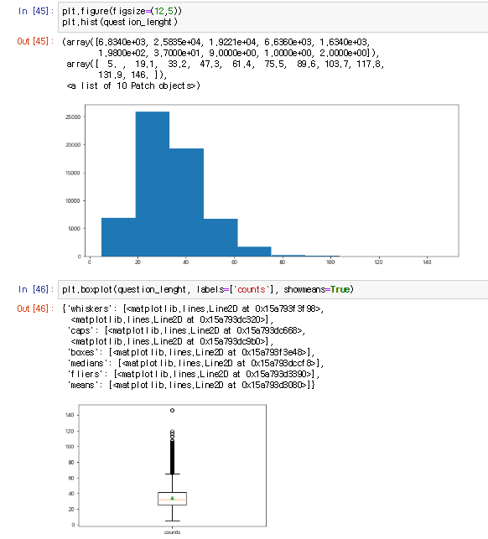
K-디지털 트레이닝
04
프로젝트 수행 경과
학습 데이터 소개 (Train/dev set)
* 결과 제시 ① 탐색적 분석 및 전처리
LG CNS KORQUAD 질의응답 형식
· Context : 10,645개
· QA 쌍 : 66,181개
Tokenizing : Okt
Regular Expression : 불용어가 많아 필수 한글, 영어, 숫자만 추출
Embedding : 단어 임베딩(Glove) – 단어 사이 문맥상 유사성 이해
Vocabulary

Slide 13
K-디지털 트레이닝
04
프로젝트 수행 경과
LSTM(Long short-term memory)
* 결과 제시 ② 모델 개요
피드백 루프를 순환하면서 주어진 입력에 관한 신경망 출력을 방지하기 위해 고안된 순환 신경망(RNN: Recurrent Neural Network)
문단과 질의간
유사도 측정
(모델 학습)
신규 질문 입력
유사도 측정
(해당 문단 제시)

Slide 14
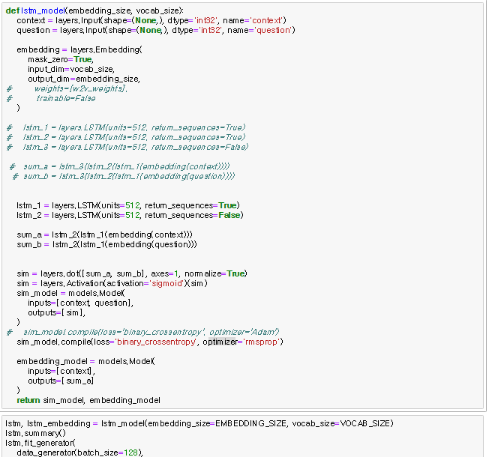
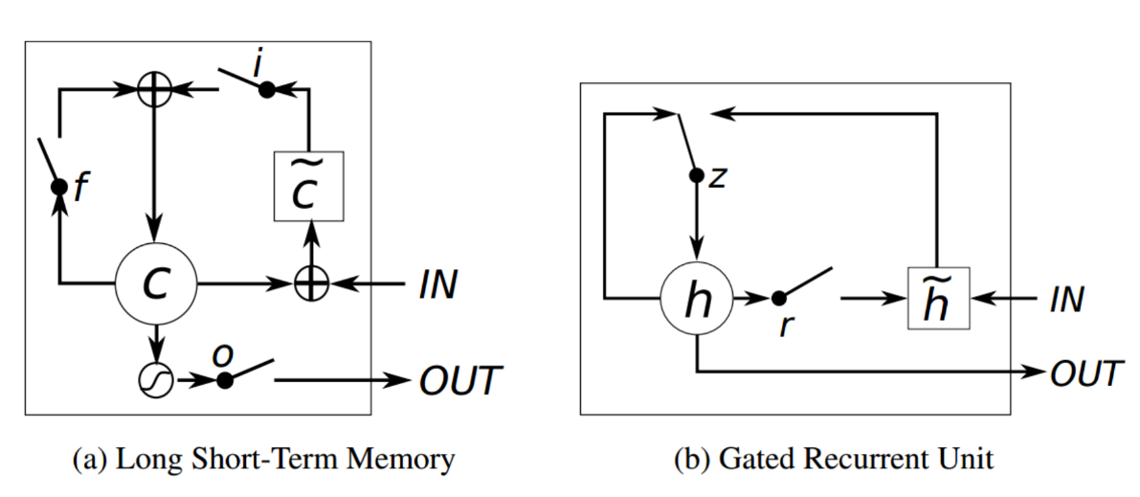
K-디지털 트레이닝
04
프로젝트 수행 경과
LSTM(Long short-term memory)
* 결과 제시 ③ 모델 선정 및 분석
2Layer LSTM : 문단, 질문
코사인 유사도(문서)

Slide 15
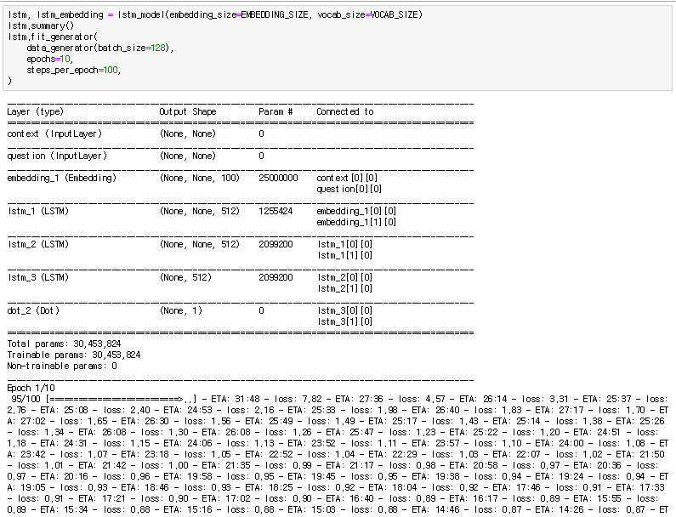
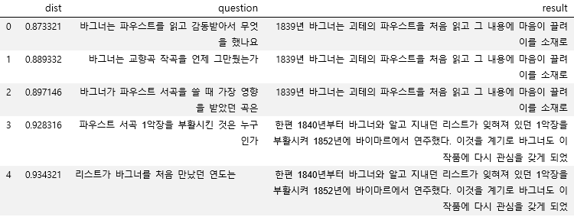
K-디지털 트레이닝
04
프로젝트 수행 경과
LSTM(Long short-term memory)
3Layer LSTM 으로 변경
옵티마이저 조정
: Adam ->‘rmsprop’로 변경
>> 학습속도 및 유사도 개선

Slide 16
K-디지털 트레이닝
04
프로젝트 수행 경과
훈련생 발표 영상이 아닌 세부 기능 소개, 화면 구동 및 기능 동작 여부 시연영상으로 제작한다.
* 결과 제시 ⑤ 시연 동영상
* 용량제한: 팀별 5-10분 내(100MB 이하), 기능별 소개 음성 포함, 별도 파일형태로 제출 가능

Slide 17

K-디지털 트레이닝
05
자체 평가 의견
프로젝트 결과물에 대한 프로젝트 기획 의도와의 부합 정도 및 실무 활용 가능 정도, 달성도, 완성도 등 훈련생의 자체적인 평가 의견과 느낀 점을 작성한다.
사전 기획의 관점에서
프로젝트 결과물에 대한 완성도 평가(10점 만점)
개인 또는 우리 팀이 잘한 부분과 아쉬운 점
예
모델 평가 결과, 정확도가 00.00%로 정확도 향상을 위해 모델 추후 개선 필요
프로젝트 결과물의
추후 개선점이나 보완할 점 등 내용 정리
프로젝트를 수행하면서 느낀 점이나 경험한 성과(경력 계획 등과 연관)

